Slide 1
Projet 9: Maitrise de pyton Avancé
Baptiste Blet - Damian Baerts

Slide 2
Sommaire
01
02
03
HIBP?
API
Programme
04
05
06
Amélioration
Interface Graphique
Bot Discord
Découverte du service
Découverte de l’API
Développement du programme
Ajout de fonctionnalités
Développement d’une interface graphique
Développement d’un bot discord

Slide 3
01
HIBP?
Have I Been Pwned?

Slide 4

HIBP?
Emails
Mots de passe
Fuite de données

Slide 5
02
API
https://api.pwnedpasswords.com/range/

Slide 6
API
Hash
Index

Slide 7
03
Programme
Création du programme

Slide 8
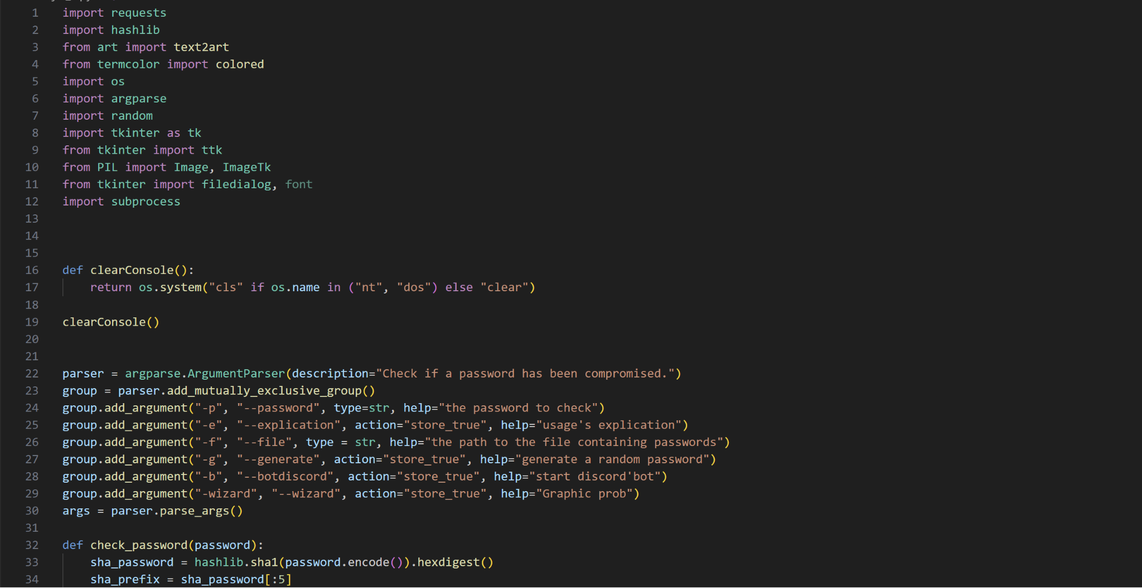

Slide 9
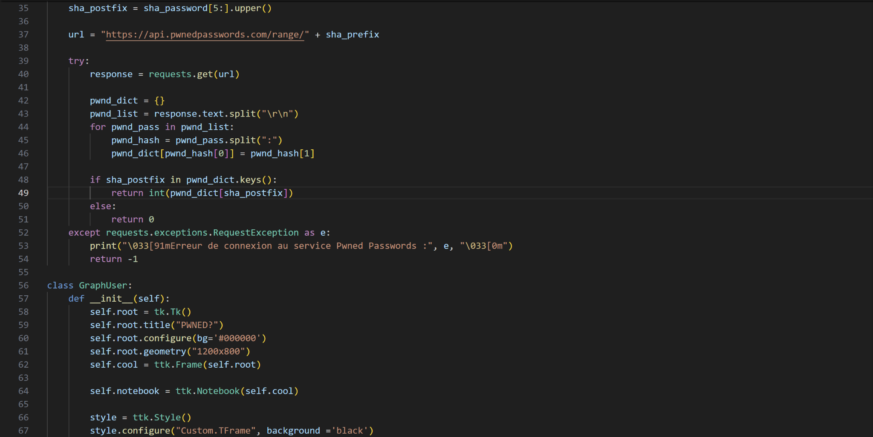

Slide 10
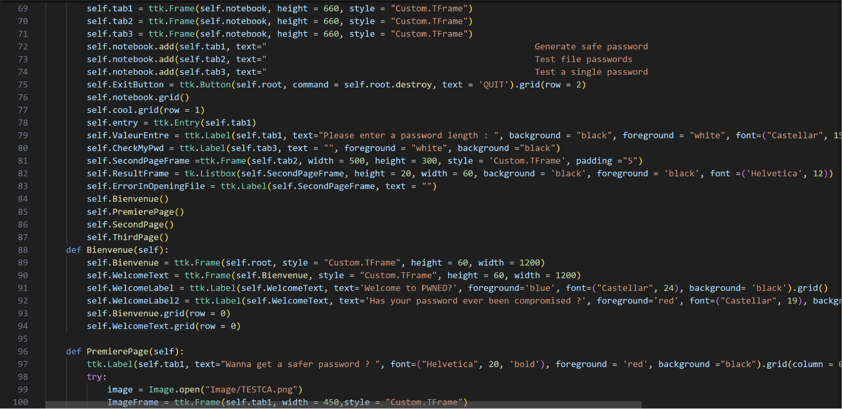

Slide 11
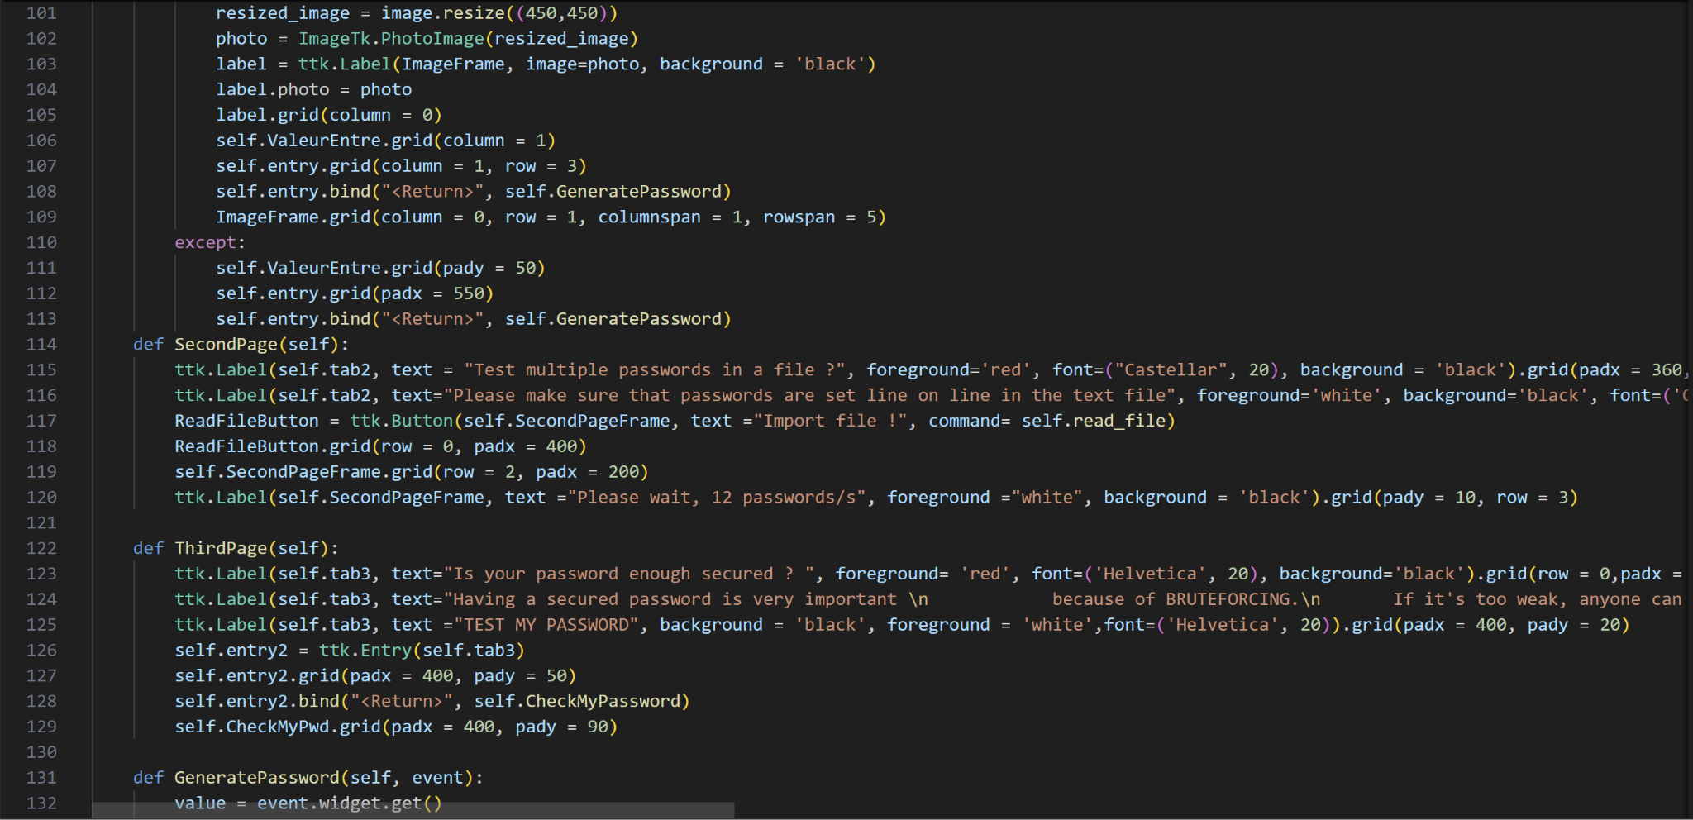

Slide 12
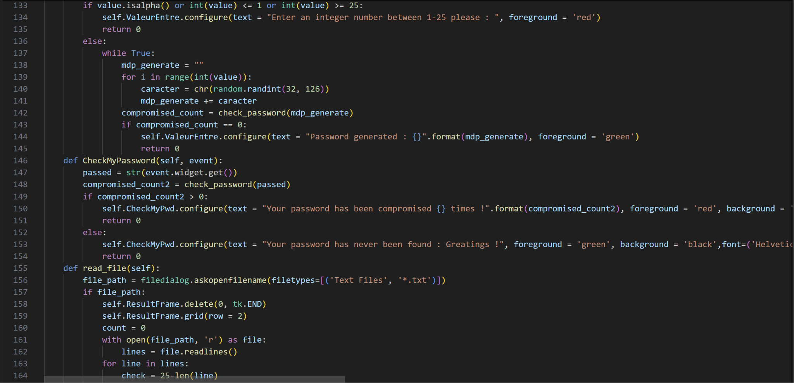

Slide 13
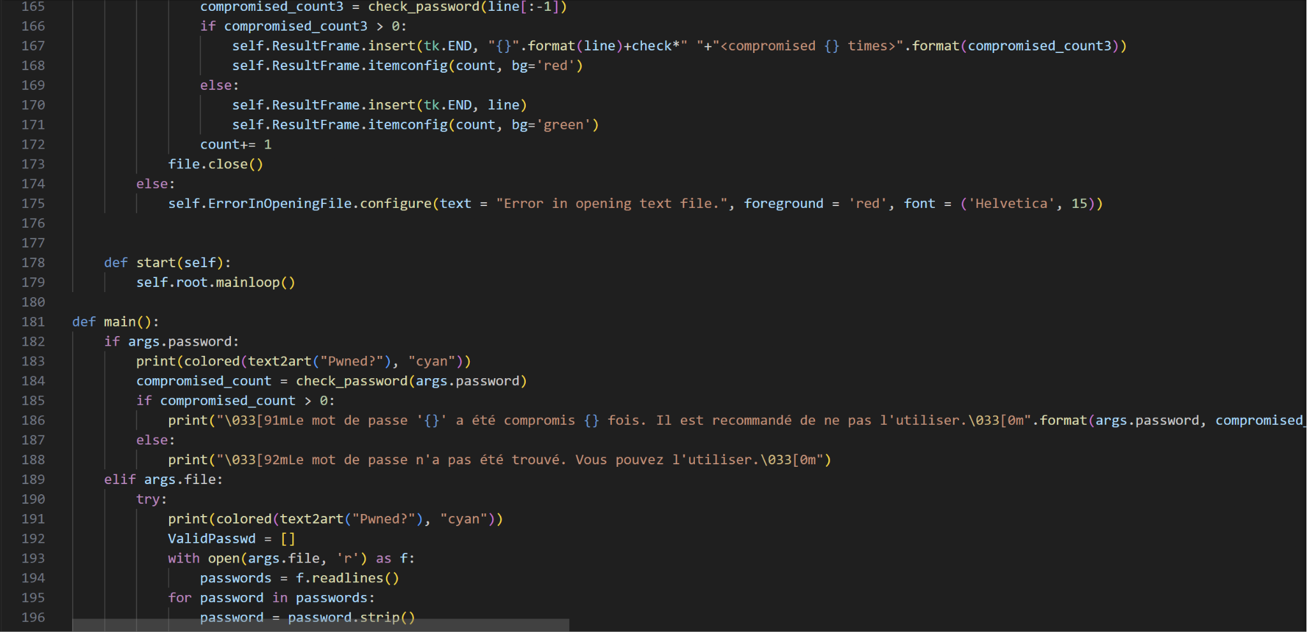

Slide 14
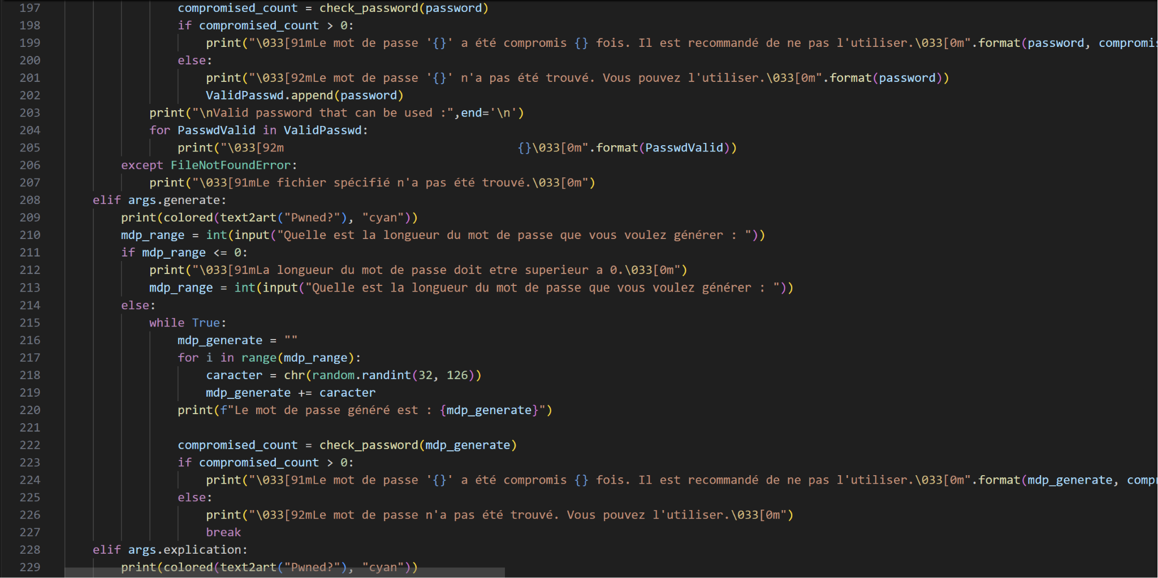

Slide 15
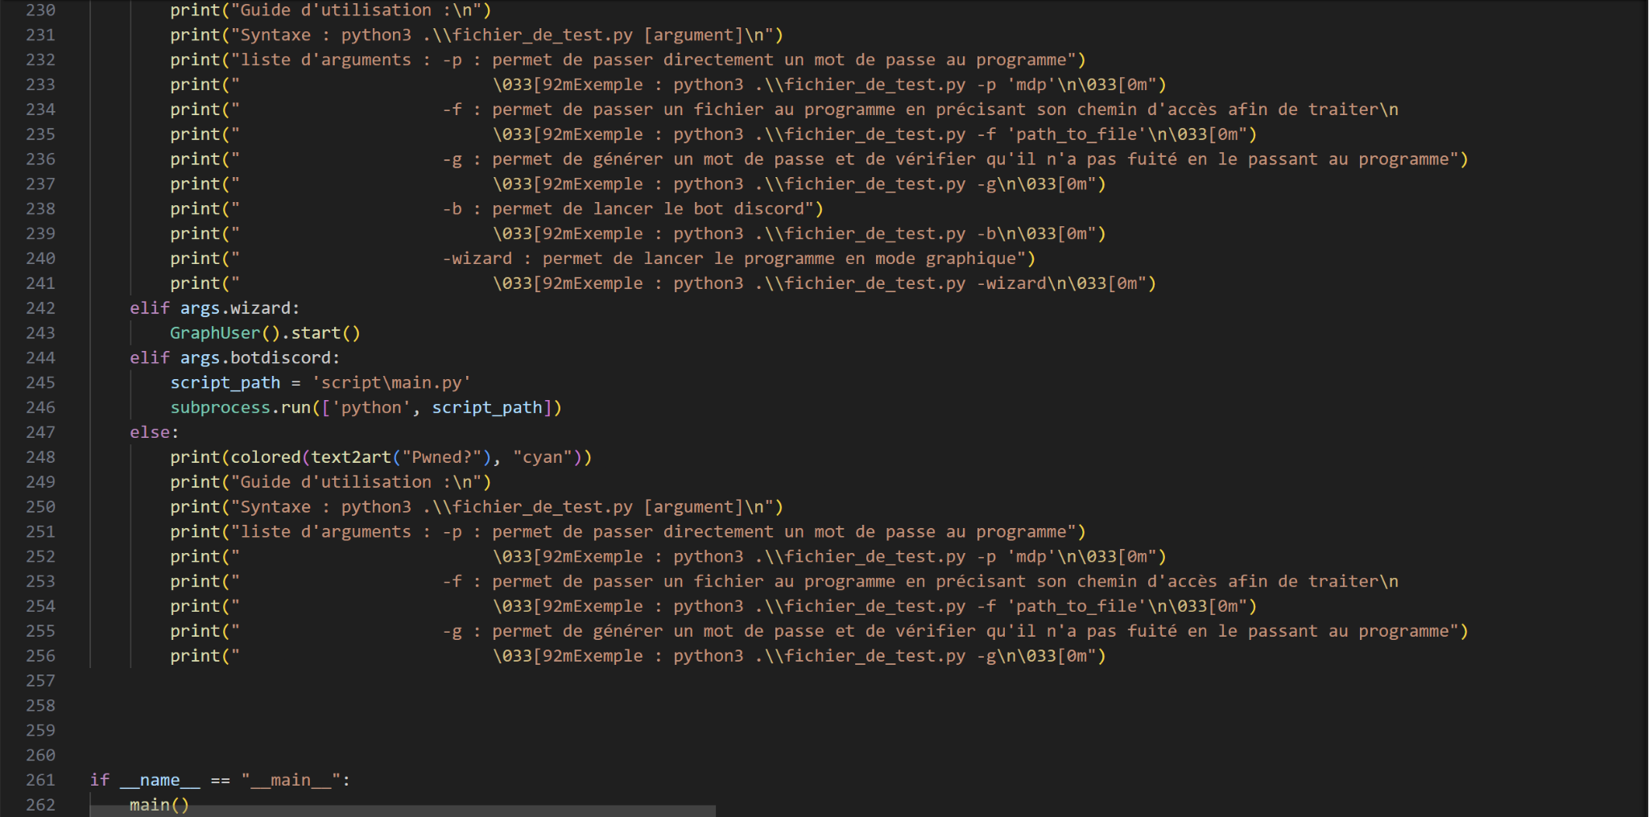

Slide 16
04
Amélioration
Expérience utilisateur

Slide 17
Améliorations
Couleurs
Valid Password
Générateur
Ajout de couleurs
Ajout d’une liste de mots de passe valides après vérification d’un fichier
Ajout d’un générateur de mots de passe

Slide 18
05
Interface graphique
CustomTkinter

Slide 19
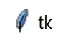
Interface graphique

Slide 20
06
Bot Discord
Pwned?

Slide 21

Bot Discord

Slide 22
Thanks!
Do you have any questions?

